Slide 1
弹性盒子
单击此处添加副标题
张瑾
2019/12/18

Slide 2
每日一词
flex 收缩，弯曲
direction 方向
between 在。。之间
around 围绕

Slide 3

01.
什么是弹性盒子
02.
弹性盒子使用
03.
单击此处添加文本具体内容
04.
单击此处添加文本具体内容
05
单击此处添加文本具体内容
目录

Slide 4
什么是弹性盒子
01
单击此处添加文本具体内容

Slide 5
什么是弹性盒子
弹性盒子是 CSS3 的一种新的布局模式。
CSS3 弹性盒（ Flexible Box 或 flexbox），是一种当页面需要适应不同的屏幕大小以及设备类型时确保元素拥有恰当的行为的布局方式。
引入弹性盒布局模型的目的是提供一种更加有效的方式来对一个容器中的子元素进行排列、对齐和分配空白空间。

Slide 6
弹性盒子使用
02
单击此处添加文本具体内容

Slide 7
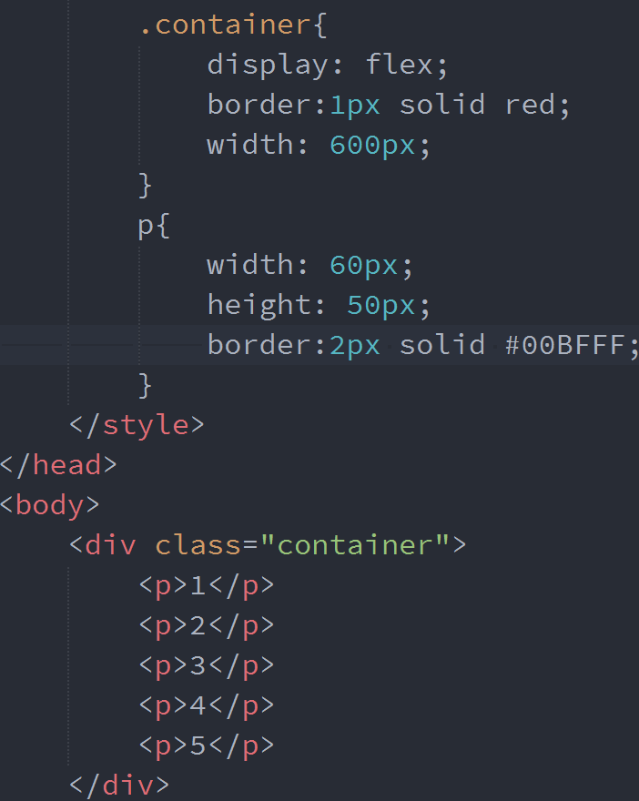
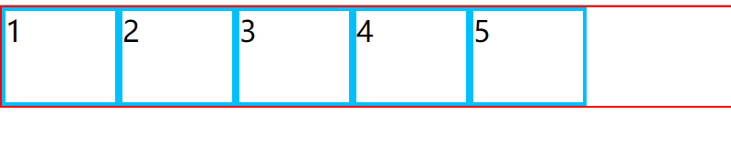
弹性盒子使用
想要使用弹性盒子需要给父容器添加display：flex属性，定义该元素为弹性容器。
默认弹性容器中的元素从左到右依次排列

Slide 8
弹性盒子使用
flex-direction 规定子元素在弹性盒子中的方向
row：横向从左到右排列（左对齐），默认的排列方式。
row-reverse：反转横向排列（右对齐，从后往前排，最后一项排在最前面。
column：纵向排列。
column-reverse：反转纵向排列，从后往前排，最后一项排在最上面。

Slide 9
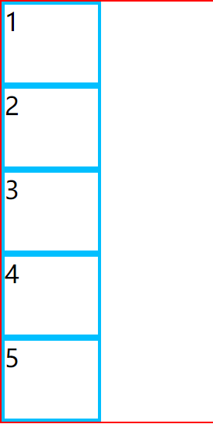
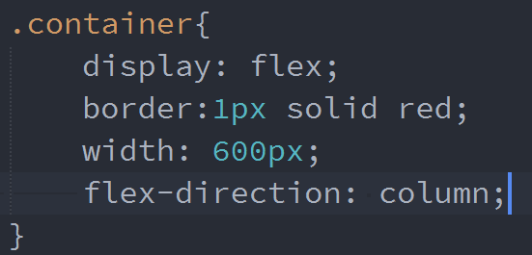
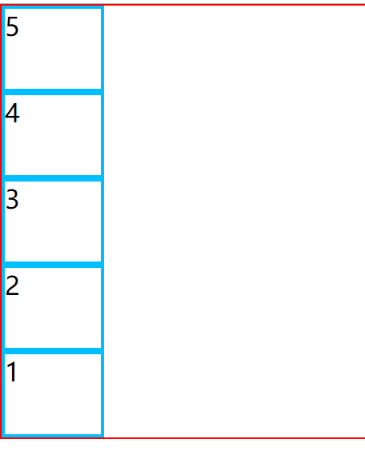
弹性盒子使用
column：纵向排列。
column-reverse：反转纵向排列，从后往前排，最后一项排在最上面。

Slide 10
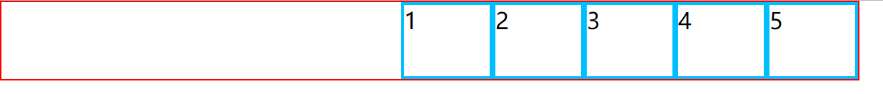
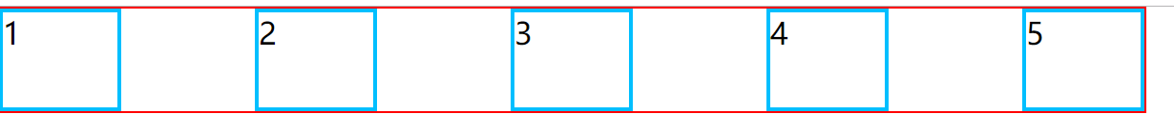
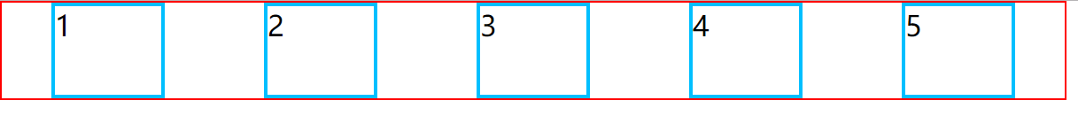
弹性盒子使用
justify-content 用于设置或检索弹性盒子元素在主轴（横轴）方向上的对齐方式。
flex-start：项目位于容器的开头。
flex-end：项目位于容器的结尾。
center：项目位于容器的中心。
space-between：项目位于各行之间留有空白的容器内。
space-around：项目位于各行之前、之间、之后都留有空白的容器内。

Slide 11
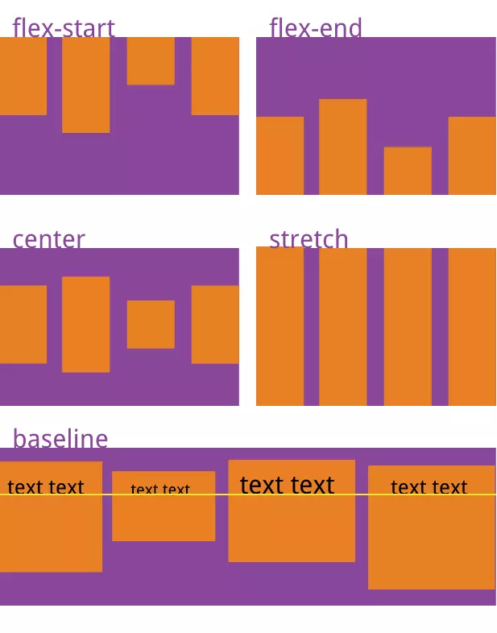
弹性盒子使用
align-items 属性定义flex子项在flex容器的当前行的侧轴（纵轴）方向上的对齐方式。
stretch 默认值。项目被拉伸以适应容器。
center 项目位于容器的中心。
flex-start 项目位于容器的开头。
flex-end 项目位于容器的结尾。
baseline 项目位于容器的基线上。

Slide 12
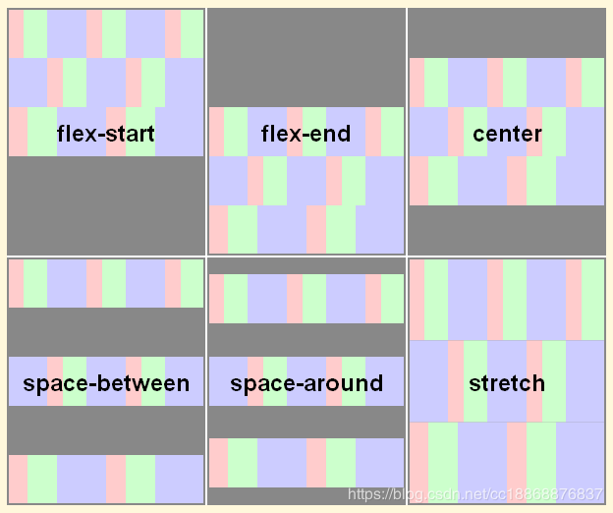
弹性盒子使用
align-content：只适用多行的flex容器，它的作用是当flex容器在交叉轴上有多余的空间时，将子项作为一个整体

Slide 13
弹性盒子使用
flex-wrap 属性规定flex容器是单行或者多行，同时横轴的方向决定了新行堆叠的方向。
nowrap 默认值。规定元素不拆行或不拆列。
wrap 规定元素在必要的时候拆行或拆列。
wrap-reverse 规定元素在必要的时候拆行或拆列，但是以相反的顺序。

Slide 14
弹性盒子使用
flex-flow 属性
flex-flow属性是flex-direction属性和flex-wrap属性的简写形式，默认值为row nowrap。

Slide 15
弹性盒子子元素属性
03
单击此处添加文本具体内容

Slide 16
弹性盒子子元素属性
order属性：用整数值来定义排列顺序，数值小的排在前面。可以为负值，默认为0。
flex-grow:默认0。如果主轴还有空间，此属性规定元素如何瓜分剩余空间。
flex-shrink:默认1。如果主轴空间不够，此属性规定元素如何吸收超出的部分。
flex-basis 用于设置子项的占用空间。如果设置了值，则子项占用的空间为设置的值；如果没设置或者为 auto，那子项的空间为width/height 的值。

Slide 17
弹性盒子子元素属性
flex：flex 属性是 flex-grow、flex-shrink 和 flex-basis 属性的简写属性。
align-self属性单独设置子元素的交叉轴显示方式。

Slide 18
单击此处添加标题
04
单击此处添加文本具体内容

Slide 19
单击此处添加文本具体内容，简明扼要的阐述您的观点。根据需要可酌情增减文字，以便观者准确的理解您传达的思想。

Slide 20
单击此处添加标题
05
单击此处添加文本具体内容

Slide 21
单击此处添加文本具体内容，简明扼要的阐述您的观点。根据需要可酌情增减文字，以便观者准确的理解您传达的思想。

Slide 22
总结
06
单击此处添加文本具体内容

Slide 23
总结
单击此处添加文本具体内容，简明扼要的阐述您的观点。根据需要可酌情增减文字，以便观者准确的理解您传达的思想。

Slide 24
作业
1.

Slide 25
Thanks

